Slide 1
Avance Semana 3

Slide 2
Diagrama de flujo
Diagrama de clases
Cambios hechos respecto a la semana pasada
Cambio en el terreno
Implementación de bala
Cambio en el funcionamiento de tanques
Pasado todo a POO

Slide 3
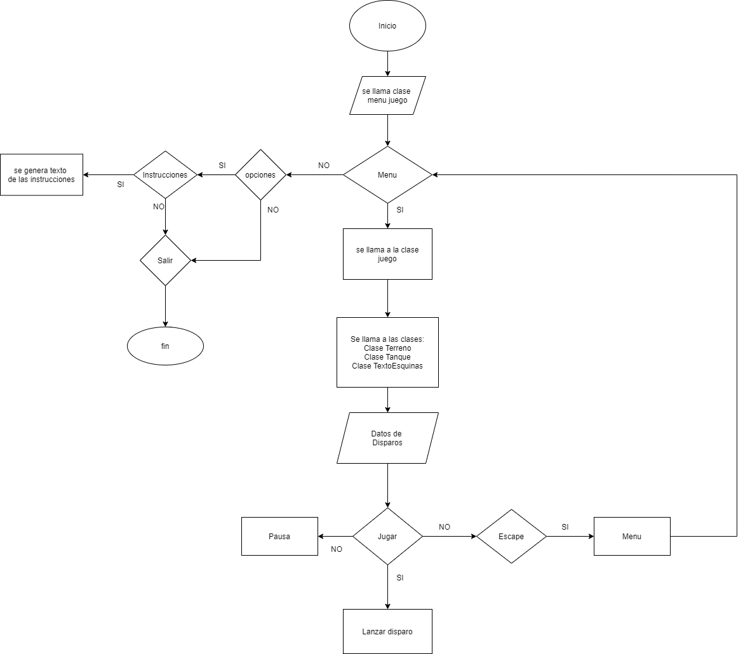
Diagrama de flujo

Slide 4
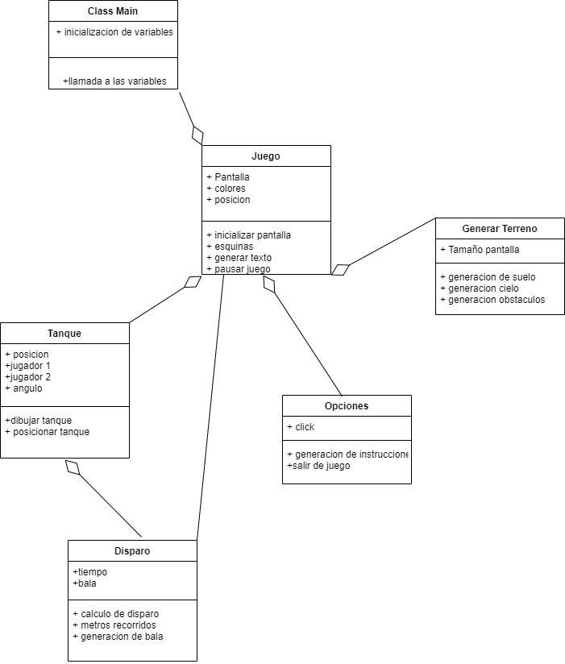
Diagrama de clases

Slide 5

Cambios

Slide 6
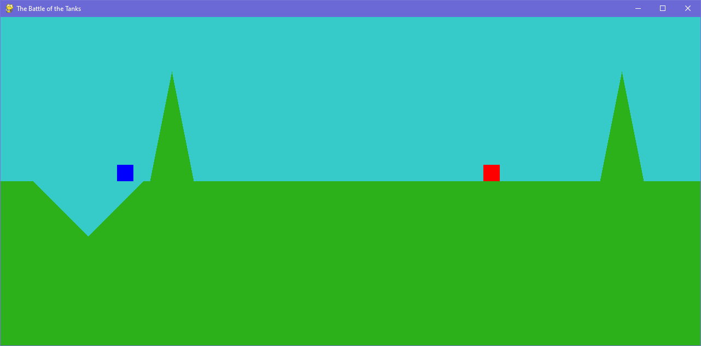

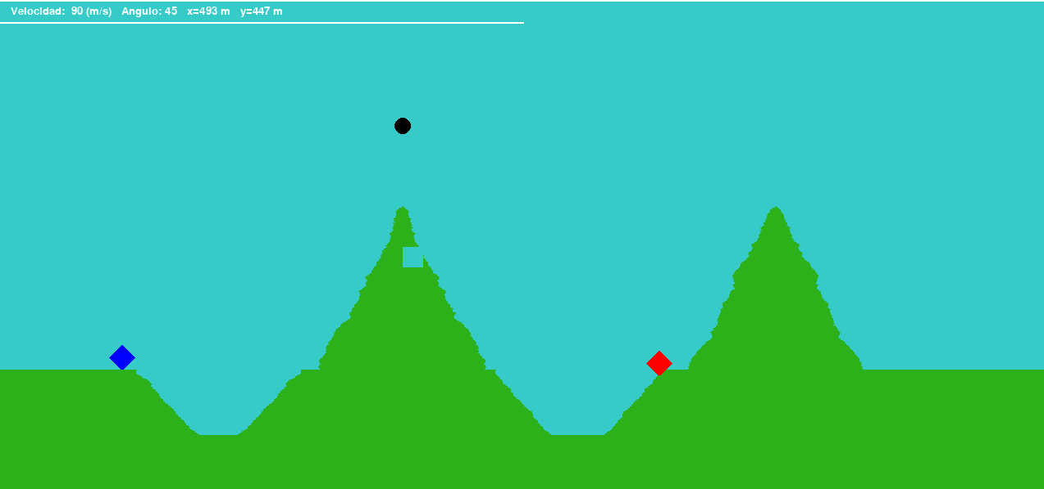

Cambios en el terreno

Slide 7




Cambio en el terreno

Slide 8
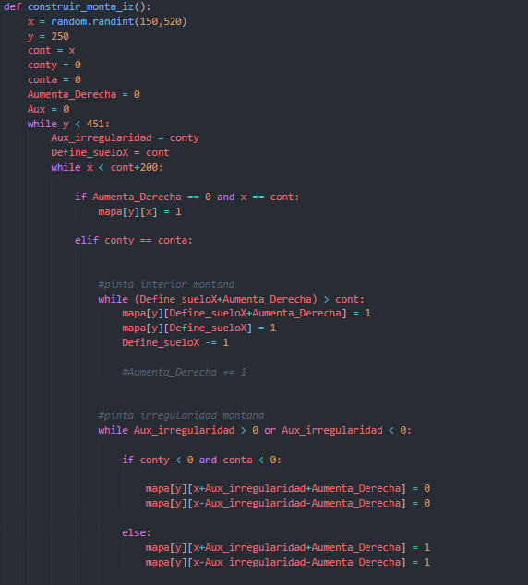
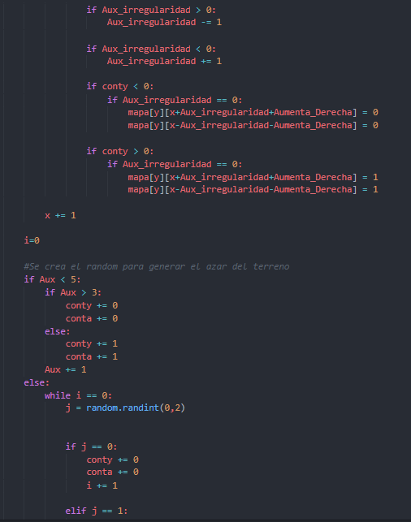
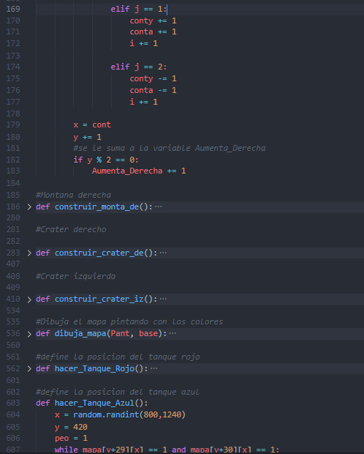

Slide 9
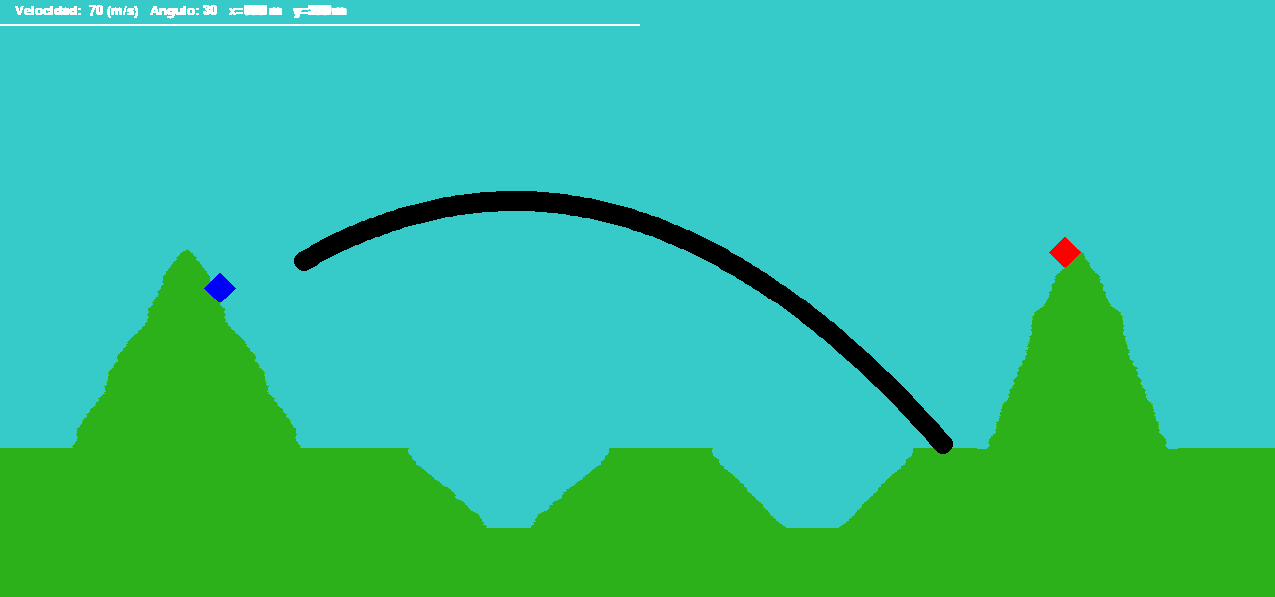
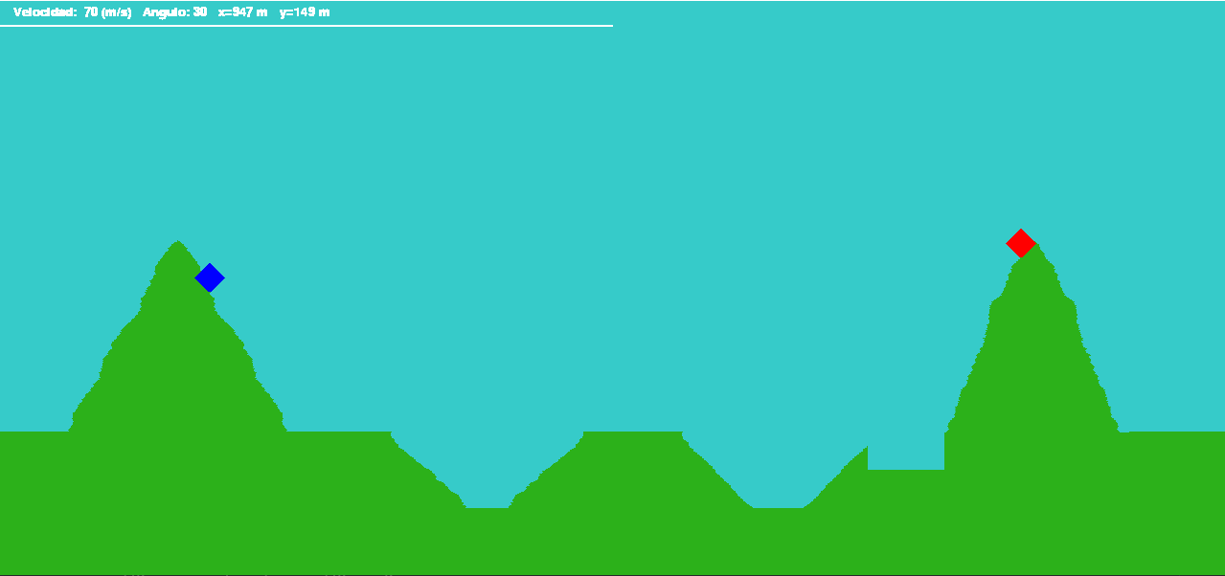
Implementación de bala

Slide 10
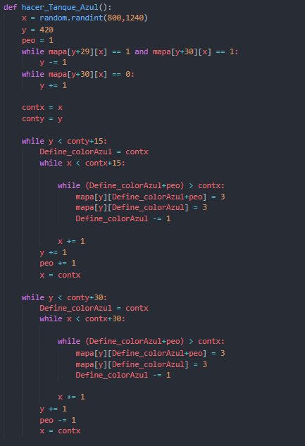
Cambio en el funcionamiento de tanque

Slide 11
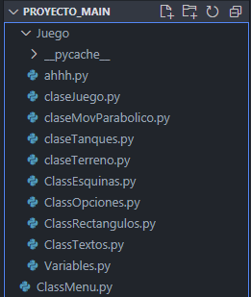
Cambio a POO

